Slide 1
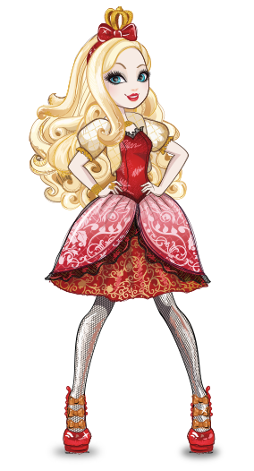
Valentina
Cumple 10
Ven a festejar conmigo
Dia: 17 de julio
Hora: 2:00 pm
Lugar: calle Los Rosales
#120
No faltes…!
www.megaidea.net

